Slide 1
БЕСЕДА ПО ОБРАЗОВАТЕЛЬНОЙ ОБЛАСТИ «БЕЗОПАСНОСТЬ»
В СРЕДНЕЙ ГРУППЕ
«УЛИЦА»
Провела воспитатель
ГДОУ д/с №22 г. СПб
Романова М.А

Slide 2
Цель:
Познакомить детей с правилами дорожного движения
Задачи:
Дать детям понятия «улица», «дорога», «тротуар», «проезжая часть», их назначением, уточнить представление о светофоре и назначение каждого его цвета.
Развивать у детей внимательность, любознательность, наблюдательность.
Воспитывать у детей интерес к изучению Правил дорожного движения; осторожность, самостоятельность, бережное отношение к своему здоровью, к окружающим, культуру поведения на улице.
Закреплять полученные знания в различных видах деятельности.

Slide 3
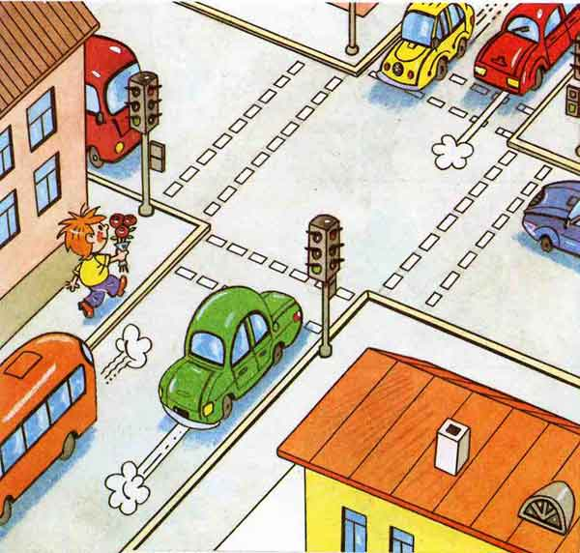
Дети, мы с вами живем в огромном городе.
В нашем городе много улиц, а на каждой улице есть дома , магазины, школы, детские сады. По улицам едут машины, троллейбусы, автобусы, трамваи.

Slide 4
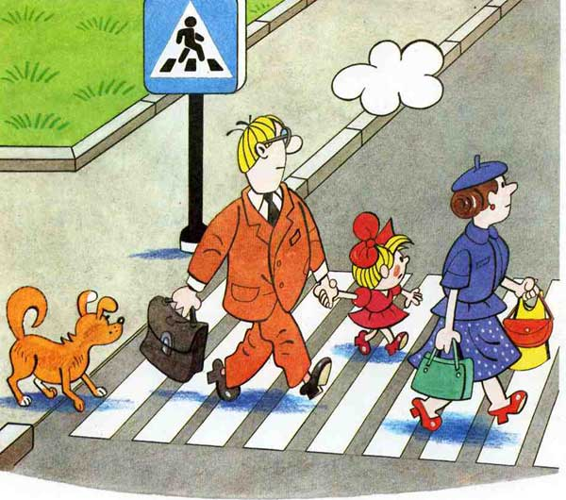
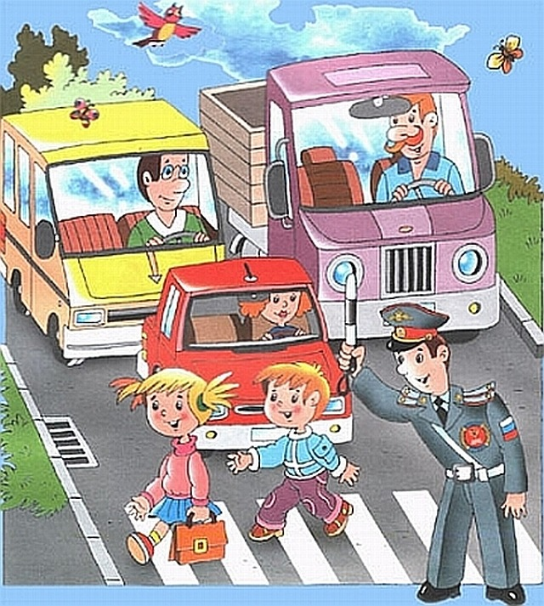
Ребята, а вы знаете, как называют людей, которые едут в транспорте?
Пассажиры!
Правильно.
А как называют тех, кто ходит по улице пешком?
Пешеходы.
Умницы.

Slide 5
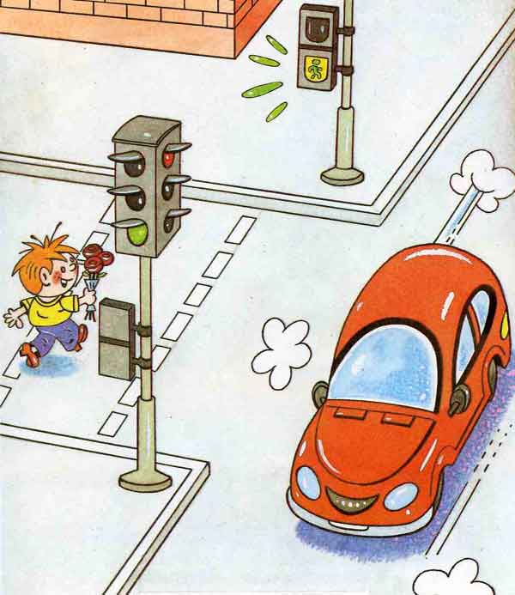
Вот я вам предлагаю рассмотреть на картинке улицу.
Давайте посмотрим из каких частей состоит наша улица: это тротуар – по нему ходят пешеходы, это проезжая часть. Как вы думаете, для кого предназначена проезжая часть?
Проезжая часть предназначена для водителей машин.
Правильно, т.е по проезжей части едут машины.

Slide 6
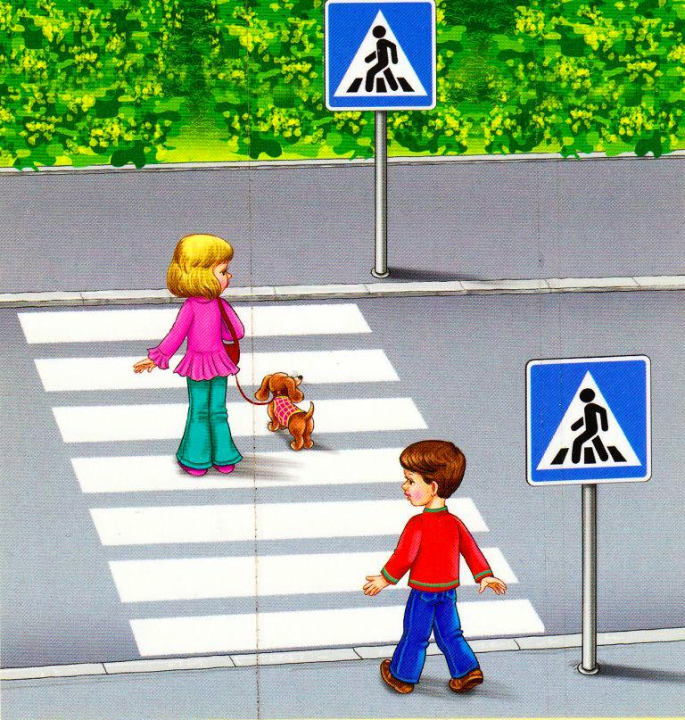
Ребята, значит пешеходы должны ходить по тротуару, а почему им нельзя выходить на проезжую часть?
Пешеходам нельзя выходить на проезжую часть, потому что там едут машины и можно поспасть под машину.
Правильно, для того чтобы у нас всё было в порядке на улице, были и придуманы тротуар и проезжая часть!

Slide 7


Ребята, а вот иногда нам можно выходить на проезжую часть, чтобы перейти дорогу и попасть на другую сторону. А на дороге едут машины и мы же не можем просто так пойти под машины, что же нам помогает?
Нам помогает светофор.
Совершенно верно светофор помогает нам переходить проезжую часть и сигнализирует
когда можно, а когда нельзя.

Slide 8
Давайте прослушаем стихотворение С.Михалкова «Светофор»:
Если свет зажегся красный,
Значит двигаться опасно,
Свет зеленый говорит:
«Проходите, путь открыт!»
Желтый свет – предупрежденье
Жди сигнала для движения.

Slide 9
А теперь предлагаю вам немного отдохнуть:
По дорожке, по дорожке Скачем мы на правой ножке И по этой же дорожке Скачем мы на левой ножке. По тропинке побежим, До лужайки добежим. Мы попрыгаем как зайки Стоп. Немного отдохнем И домой пешком пойдём. | Скачут на правой и левой ногах Бег на месте Прыжки на месте Шагают на месте

Slide 10
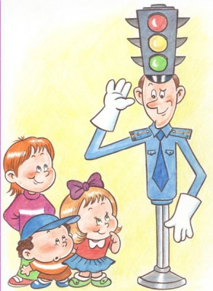
Ребята скажите, что же означает красный свет на светофоре?
Красный свет означает – стоп!
А желтый?
Предупреждение.
А зеленый?
Можно идти!
Правильно, надеюсь вы запомните это и будете правильно переходить с родителями проезжую часть.

Slide 11
А теперь я предлагаю Вам выполнить задание.
У вас на столах лежат листы бумаги, на которых нарисованы три светофора.
Раскрась первый светофор так, чтобы пешеходы могли переходить улицу.
Раскрась второй так, чтобы и водители и пешеходы приготовились и были внимательны.
Каким цветом ты закрасишь сигнал третьего светофора, чтобы пешеход знал - переходить улицу нельзя.

Slide 12
Итоги занятия:
Молодцы! С заданием вы справились!
Итак давайте вспомним, на какие части можно разделить улицу?
Улица делиться на тротуар и проезжую часть.
Что помогает нам переходить улицу?
Светофор помогает нам переходить проезжую часть.

Slide 13
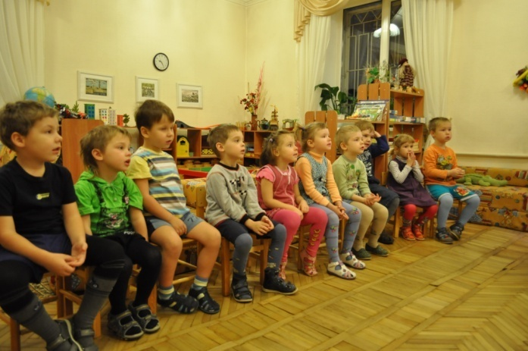
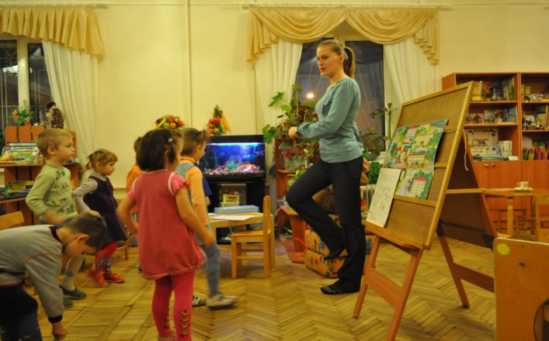
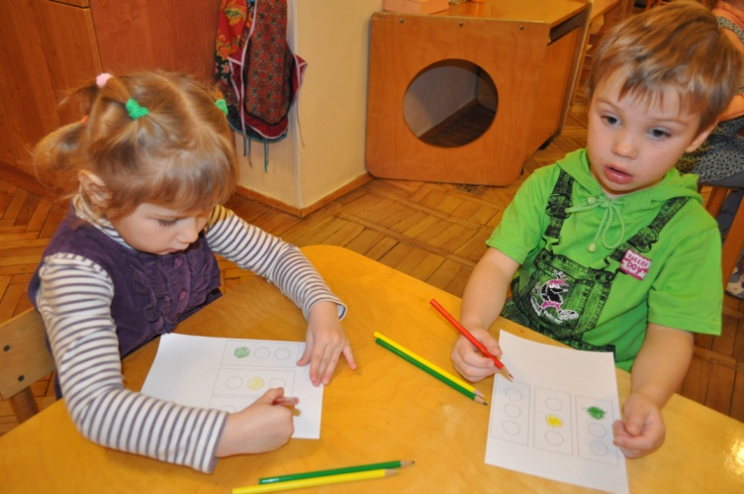
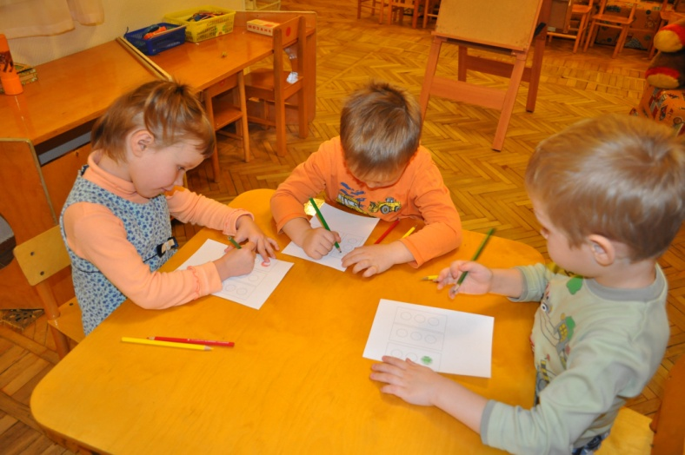
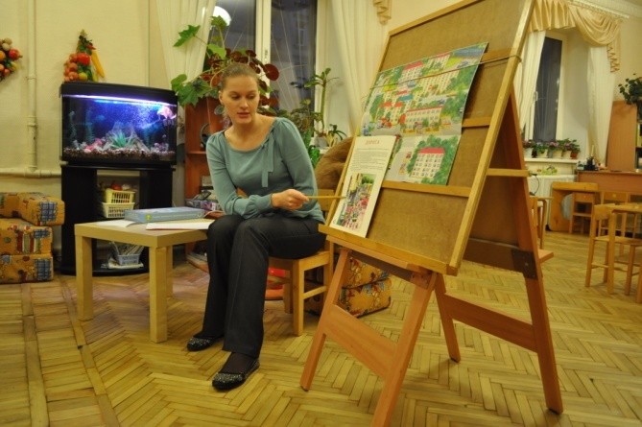
Фотографии с занятия и работы детей

